Slide 1
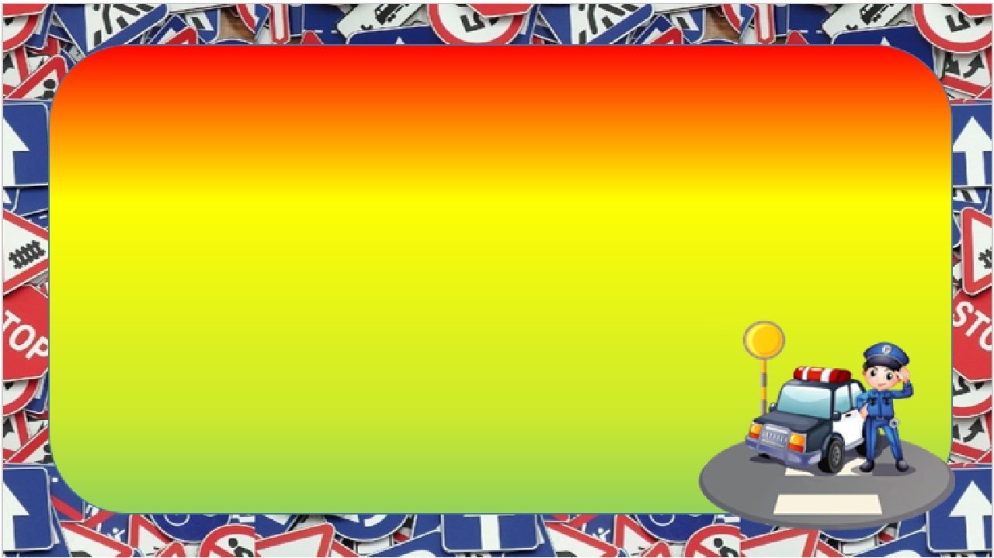
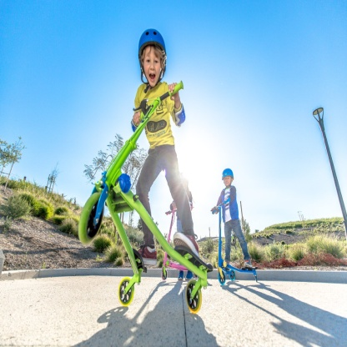
Меры безопасности при использовании роликов, скейтбордов, самокатов, электросамокатов
Кататься на данных устройствах рекомендуется в защитном шлеме, налокотниках и наколенниках – это обезопасит при возможном падении. Кроме того, важно помнить, что вышеуказанные современные средства передвижения предназначены исключительно для личного активного отдыха вне проезжей части дорог.
При использовании указанных средств передвижения необходимо руководствоваться теми же правилами и правовыми нормами, что и для пешеходов.
Следует выбирать подходящую площадку для катания, использовать защитную экипировку и светооражатели.
Необходимо соблюдать осторожность и правила дорожного движения, запрещается мешать движению пешеходов.
Нужно сохранять хороший обзор по курсу движения, не пользоваться мобильным телефоном или другими гаджетами.
Необходимо сохранять безопасную скорость, следить за своей безопасностью, останавливать средства плавно и аккуратно.
Нельзя использовать средства передвижения при недостаточной освещенности и в узких пространствах, а также местах, в которых много помех и препятствий.

